Slide 1
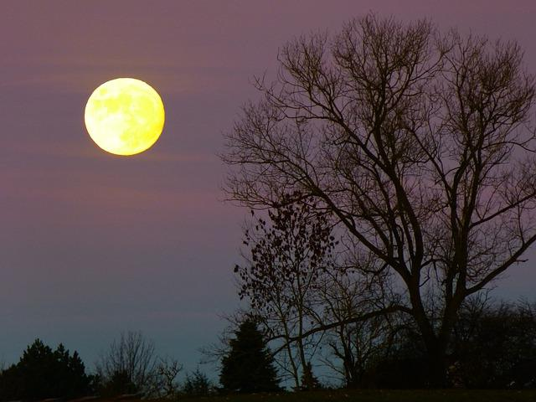
學佛者應有 的觀念及行持

Slide 2
業感生死由惑起
眾生世間的「苦」果，為什麼會不斷的「生」起呢？
這是「由」於「業集」。

Slide 3
業感生死由惑起
業，是為善為惡的行為（表業）
又從善惡行為而引起的潛力 （無表業）
因業力的積集，苦果就從業力而集起了。

Slide 4
業感生死由惑起
但「業集」又為什麼生起呢？
這是「由」於「惑」。

Slide 5
業感生死由惑起
惑，是迷惑，是煩惱的通稱。因眾生內心的不良因素，煩動惱亂，這才有業的集起。

Slide 6
業感生死由惑起
業力的招感苦果，煩惱是主要的力量。
煩惱對於業，有二種力量。

Slide 7
業感生死由惑起
煩惱對於業，有二種力量。
一、「發業」力
二、「潤生」力

Slide 8
煩惱對於業之二種力量
「發業」力
無論善業或惡業，凡能招感生死苦果的，都是由於煩惱，直接或間接的引發而起的。所以如斷了煩惱，一切行為，就都不成為招感生死的業力。

Slide 9
煩惱對於業之二種力量
「潤生」力
業已經造了，成為眾生的業力。
但必須再經煩惱的引發，
才會招感苦果。

Slide 10
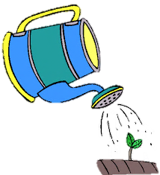
煩惱對於業之二種力量
「潤生」力

Slide 11
煩惱對於業之二種力量
「潤生」力
如煩惱斷了，一切業種就乾枯了，失去了生果的力量。

Slide 12
煩惱對於業之二種力量
由於煩惱的發業與潤生，
在因「緣會」合時，
才有業種的招「感苦果」。

Slide 13
業感生死由惑起
一般但說業感，是說得不夠明白的。假如要說業感生死，
倒不如說：

Slide 14
業感生死由惑起
由無明等煩惱而感生死，
說得更扼要些。

Slide 15
學佛者應具足的基本正見
1.正見有善有惡 心淨或不淨，
利他或損他；
2.正見有業有報 微小轉廣大，
能引或能滿，
決定或不定，
現生或後報，
Notes:
正見有善有惡（道德的、不道德的）
心淨或不淨（從內心說）
利他或損他（從事行之對他人影響說）

Slide 16
學佛者應具足的基本正見
3.正見有前生有後世 由業往後有，
薪盡火相傳。
4.正見有凡夫有聖者 生死常相續，
聖者得解脫，
凡聖縛脫異，
深信勿疑惑。
Notes:
正見有善有惡（道德的、不道德的）
心淨或不淨（從內心說）
利他或損他（從事行之對他人影響說）

Slide 17
學佛者應具足的基本正見（確信不移的定見）
正見有善有惡
正見有業有報
正見有前生有後世
正見有凡夫有聖者

Slide 18
由業往後有
正見前生後世的重要
不信後世之錯誤
福禍延子孫之錯誤
不信前生之錯誤

Slide 19
正見前生後世的重要
1. 不信後世之錯誤
正見有前生，有後世。善惡有報，多數人是能信受的。

Slide 20
正見前生後世的重要
1. 不信後世之錯誤
但有些人，只信現業現報，不信後世。可是行善作惡，現報的只是少數，那就不能不錯覺為『天道無知』了。

Slide 21
正見前生後世的重要
2. 福禍延子孫之錯誤
有些人，只信善惡業的報在子孫，如說：『積善之家，必有餘慶，
積不善之家，必有餘殃』。

Slide 22
正見前生後世的重要
2. 福禍延子孫之錯誤
中國人談陰騭的，大致不出此二者。不知世間儘多是：父賢而子不肖，父不肖而子賢的。

Slide 23
正見前生後世的重要
2. 福禍延子孫之錯誤
而且，如沒有子孫，那他的善惡業，豈不是就落空了。

Slide 24
正見前生後世的重要
3. 不信前生之錯誤
有些人，只信今生到來生，
不信前生，如耶穌教等。

Slide 25
正見前生後世的重要
3. 不信前生之錯誤
這雖能依此使人離惡向善，但不明過去世，對於現生果報的萬別千差，就無法說明，也就無法使人生起合理的正信。

Slide 26
正見前生後世的重要
3. 不信前生之錯誤
耶穌說：生盲的，是為了神要在他身上顯現權力。其實，耶穌並不能答覆這一問題，因為現世界中，生盲的人多著呢！

Slide 27
正見前生後世的重要
所以，不但要正見善惡，
業報，還要進一步的對於
前生後世，有堅定的信解，
發生正見。

Slide 28
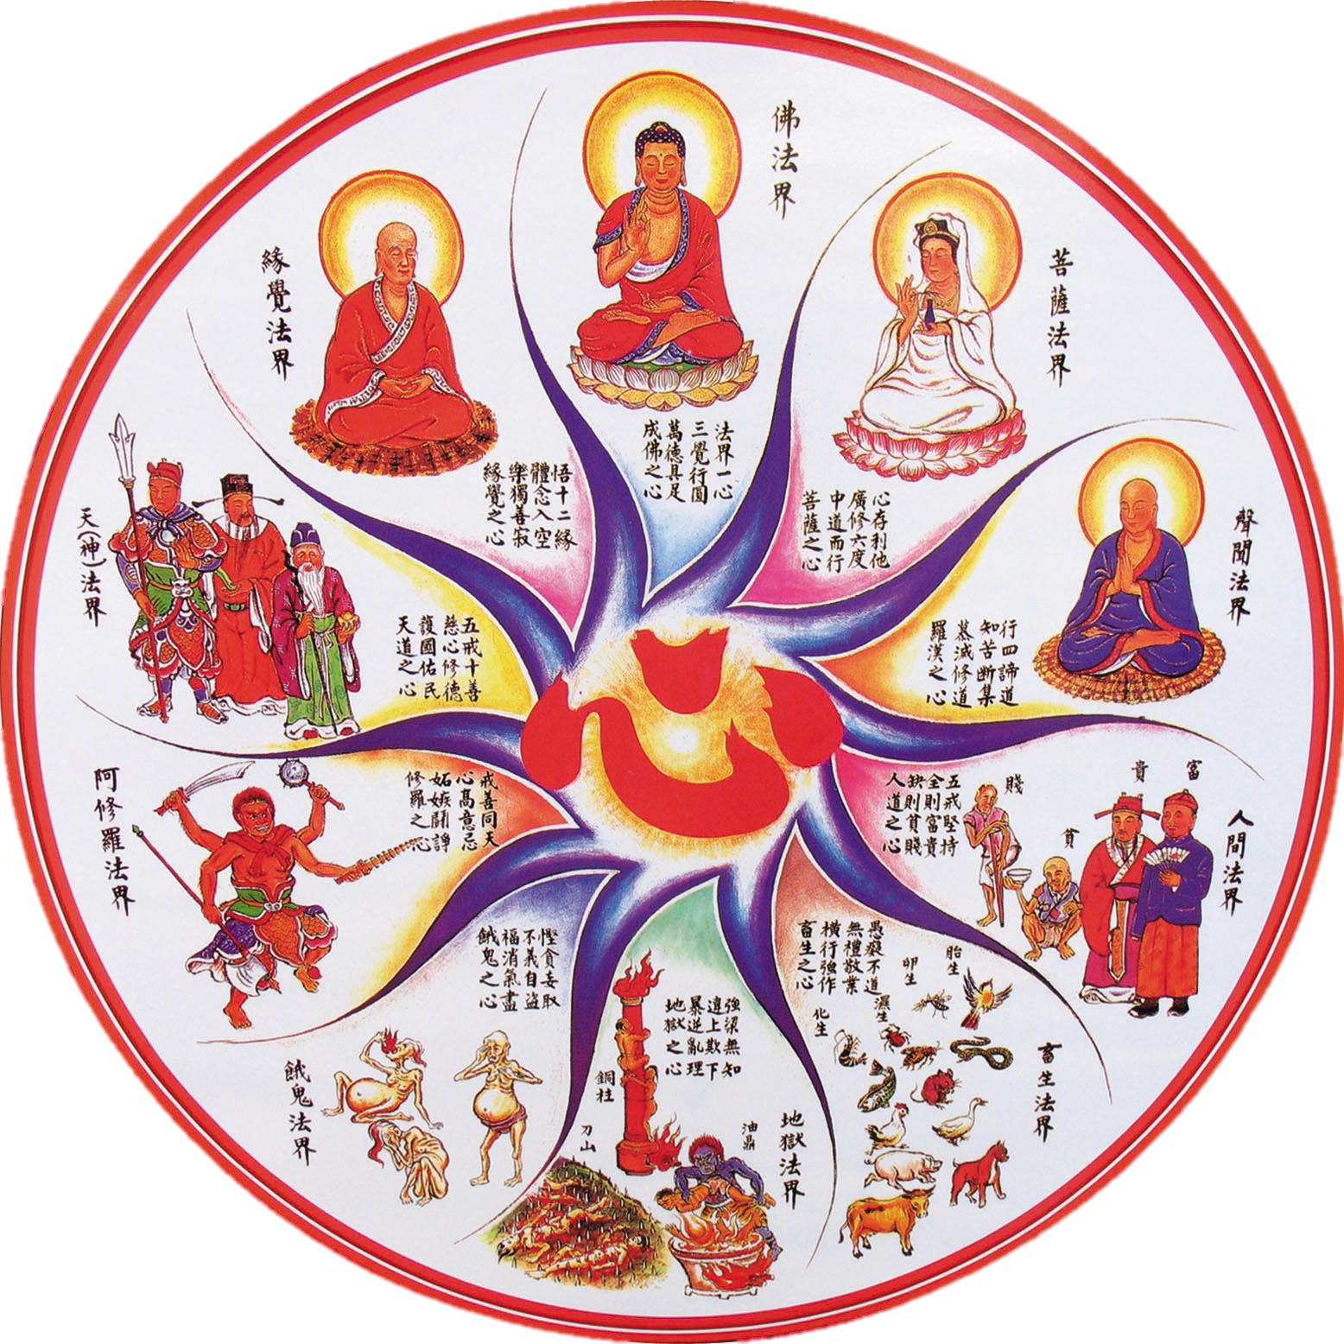
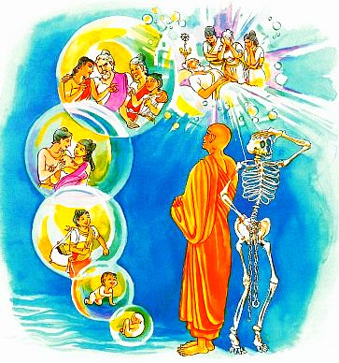
由業往後有
Notes:
眾生從無始以來，就隨著業力的善惡，「常」在這五趣中「流轉」，一生一生的延續不已。趣，是趣向，就是隨業而往生的所在；有此五類，所以名五趣。或者加上阿修羅（譯意為非天）為六道，道就是趣的別譯。

Slide 29
由業往後有
以今生來說，造作的業，多得難以計算；而過去生中未了的業力，又積壓到現在；

Slide 30
由業往後有
真是前業未清，後業又來。
這樣的越來越多，
如今生死了，那到底那一種業招受後報呢？

Slide 31
由業往後有
這是不能確定的，但不出三大類：
有「隨重」
有「隨習」
有「隨憶念」

Slide 32
由業往後有（隨重）
造作重大的善業；或造作重大的惡業，如五無間業等。業力異常強大，無論意識到，或者沒有意識到，重業一直佔有優越的地位。

Slide 33
由業往後有（隨重）
一到臨命終時，或見地獄，
或見天堂，那就是『業相現前』，是上升或下墜的徵兆。接著，或善或惡的重業，起用而決定招感未來的果報。

Slide 34
由業往後有（隨習）
既沒有重惡，也沒有大善，
平平的過了一生。
在這一生中，雖無顯著的重業，
但所作的善惡業，

Slide 35
由業往後有（隨習）
在不斷的造作狀態下，
對於某類善業或惡業，
養成一種習慣性，這也就很有力量了。

Slide 36
由業往後有（隨習）
到了臨命終時，
那種慣習了的業力，
自然起用而決定招感來生的果報。

Slide 37
「隨習」的譬喻
大名長者問佛：我平時念佛，
不失正念。可是，有時在十字街頭，人又多，象馬又多，
連念佛的正念也忘了。

Slide 38
「隨習」的譬喻
我想，那時候如不幸而身死，
不知道會不會墮落？
佛告訴他說：不會墮落的。

Slide 39
「隨習」的譬喻
你平時念佛，養成向佛的善習，
即使失去正念而死，
還是會上升的。因為業力強大，
不一定與心相應的。

Slide 40
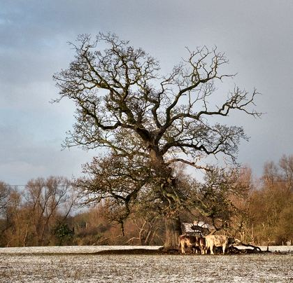
「隨習」的譬喻
如大樹傾向東南而長大的，一旦鋸斷了，自然會向東南倒的。

Slide 41
由業往後有（隨習）
所以止惡行善，能造作重大的
善業，當然很好；最要緊的，
還是平時修行，養成善業的習性，臨終自然會因業力而向上。

Slide 42
由業往後有（隨意念）
生前沒有重善大惡，也不曾造作習慣性的善惡業，
到臨命終時，恍恍惚惚，
大有不知何往的情形。

Slide 43
由業往後有（隨意念）
到末後，如忽而憶念善行，
就引發善業而感上升人天的果報。如忽而憶念生前的惡行，
就能引發惡業而墮落。

Slide 44
由業往後有（隨意念）
所以當人臨終時，
最好能為他說法，為他念佛，
說起他生前的善行，
讓他憶念善行，引發善業來感果。

Slide 45
由業往後有（隨意念）
淨土宗的臨終助念，
也就是這一道理，不過，
這是隨憶念的，

Slide 46
由業往後有
如隨重，隨習的眾生，到臨命終時，業力最大──如重業與習業是惡的，那就很難使他憶念三寶，或施戒等功德了。

Slide 47
由業往後有
學佛修行，
到底平時要緊！

Slide 48
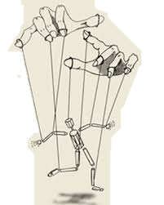
由業往後有
眾生在生死中，
是不得自在的，
聽「由業」力擺布。

Slide 49
由業往後有
現在的生命，經過了死亡階段，就轉而開始一新的生命──
「往後有」。

Slide 50
由業往後有
這樣的死而又生，
前生與後世之間，不一不異，不斷不常的延續，確是甚深而不容易明見的。

Slide 51
由業往後有
由業感報，死生相續，
在聖者是毫無疑問的。
特別是得了天眼通，對這是看得明白不過。
Notes:
（外道也能得到，所以外道也有多少信解業報的前生後世）

Slide 52
由業往後有
可是一般凡夫，
沒有清淨智，對於生前死後，不免黑漆一團，什麼也不知道。

Slide 53
由業往後有
雖有極少數的不昧前因，
能知道前生，也被庸俗的唯物論者所抹煞。

Slide 54
由業往後有
所以最好是依佛法修學，
得清淨智，發天眼通，
去親自證實這一問題。

Slide 55
由業往後有
此外，唯有仰信如來的教說，及從推理去信解了。
⬇⬇⬇
薪盡火相傳喻

Slide 56
薪盡火相傳喻
莊子說：
『薪火傳也，不知其盡也』
廬山遠公大師，就曾引用來比喻死生相續的道理。

Slide 57
薪盡火相傳喻
前薪不是後薪，後火也不是前火，
而後火不能不說由於前薪的火而來。

Slide 58
薪盡火相傳喻
這等於說，前生的生命活動停
止時，又展開一新的生命；前生不是後世，而後世確是依前生的業力而來。

Slide 59
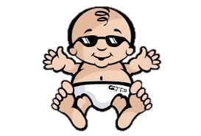
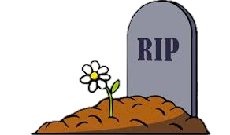
由業往後有
然而從死到生，時間與空間，
都可能有距離的，所以死後生前的如何延續，還是需要解說的。
? ? ? ?

Slide 60
由業往後有
依佛法的深義說，身心活動，
顯現為生命的形態。當死亡時，
身心剎那滅去，顯著的身心活動
（現在的）停頓了；

Slide 61
由業往後有
然而過去了的身心活動不是沒有，
這就是『業滅過去，功能不失』
（這不妨說是生命的潛在）。

Slide 62
由業往後有
等到因緣成熟時，過去的業力，
就引發一新的身心活動，
開始一新的生命。

Slide 63
薪盡火相傳喻
現在再以薪火相傳來比喻：
火燒物時，發為熊熊的火光，
這如生命的顯現活動。

Slide 64
薪盡火相傳喻
等到燒完了，發光的火燄
沒有了，這等於一期生命
的結束，死亡。火息了，熱灰也似乎冷了，

Slide 65
薪盡火相傳喻
如遇到易燃的物件，加上微風的吹拂，又會『死灰復然』起來，又重新發出熊熊的火光。

Slide 66
薪盡火相傳喻
死灰復然的火光，不是前火，
而與前火有著不可分離的關係；這如後生不是前生，而後生與前生的行業有關。

Slide 67
薪盡火相傳喻
從前火到後火，時間上可以有一間隔，這如後生與前生間，
時間與空間，都不妨有距離的。

Slide 68
由業往後有
如約佛法來說，過去了的業力，在如幻的法性空中，本不可說有時空的間隔，

Slide 69
由業往後有
只要因緣和合，
就能在另一時間，另一空間，
忽然的引發一新生命──
身心活動的又一新開始。

Slide 70
學佛者應具足的基本正見（確信不移的定見）
正見有善有惡
正見有業有報
正見有前生有後世
正見有凡夫有聖者

Slide 71
正見有凡夫有聖者
生死常相續，
聖者得解脫，
凡聖縛脫異，
深信勿疑惑。

Slide 72
信解有凡有聖的重要性
能正見有善惡，業報，
前生後世，雖然是難得的，
但如不信聖者解脫的自在境地，那人生可真苦了！

Slide 73
信解有凡有聖的重要性
五趣流轉，生死死生，
一直這樣的升沈下去，
這幕演不完的人生悲劇，
如何得了！

Slide 74
信解有凡有聖的重要性
人生，決不是這樣無希望的；確信聖者的自在解脫，
才能向上邁進，衝破黑暗而開拓無邊的光明。

Slide 75
凡聖縛脫異， 深信勿疑惑 。
這一「凡聖，縛（解）脫」的差「異」，一定要「深」切「信」受，切「勿」存絲毫「疑惑」。

Slide 76
信解有凡有聖的重要性
因為能信，就知道有聖者，
有解脫；也能信聖者
有真智慧，大能力；

Slide 77
信解有凡有聖的重要性
對於聖者的功德，如三明，六通，十力，四無所畏，
十八佛不共法等，都能信受。

Slide 78
聖者得解脫的意義
何謂聖者？
怎樣才算是聖者？
何謂解脫
什麼叫解脫？

Slide 79
聖者得解脫的意義
何謂聖者？怎樣才算是聖者？
凡能現起無漏淨智，體證法性──一切法的真如，就是聖人
（勿與世間的假名聖者相混）。

Slide 80
聖者得解脫的意義
何謂聖者？怎樣才算是聖者？
聖人也有好多階位，
但與凡夫的根本不同點，
就在乎有淨智，證真理。

Slide 81
聖者得解脫的意義
何謂解脫？什麼叫解脫？
解是解除，脫是開脫。
眾生在生死中，不得自在，
如在羅網中被繫縛了一樣。

Slide 82
凡夫與聖者的差異
凡夫與聖者，本來同樣的報得
『有識之身』。只因凡夫愚癡──以無明為主，這才繫縛在生死中，不得自在。

Slide 83
凡夫與聖者的差異
聖人因修持而得淨智──
以般若為主，
這才解脫生死的繫縛。

Slide 84
由修行能轉凡成聖的可能
有些人自作聰明，以凡夫的知見來衡量一切，覺得自己不是聖者，沒有淨智，沒有神通，人就不過如此，那裏會有聖者呢？

Slide 85
由修行能轉凡成聖的可能
用黏土做成的瓶子，
沒有經過火的鍛煉，遇水要化，風吹日晒會分裂破壞。

Slide 86
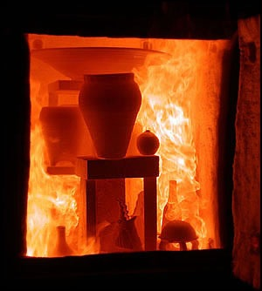
由修行能轉凡成聖的可能
如經過火的鍛煉，成為磁瓶，遇水不會化，風吹日晒也不會裂了。

Slide 87
由修行能轉凡成聖的可能
世間粗事，經過鍛煉，還大大不同，何況自稱『萬物之靈』的人呢！

Slide 88
由修行能轉凡成聖的可能
難道依法修行，
經般若智火的熏煉，
還是凡夫那樣的嗎？

Slide 89
由修行能轉凡成聖的可能
凡夫與聖人的存在，
一定要從深切信解中，
引發堅定的正見。

Slide 90
Have a safe journey home
See you tomorrow!!!
Notes:
I hope you all have a good evening and safe trip home. Hope to see you all again tomorrow.

